Slide 1
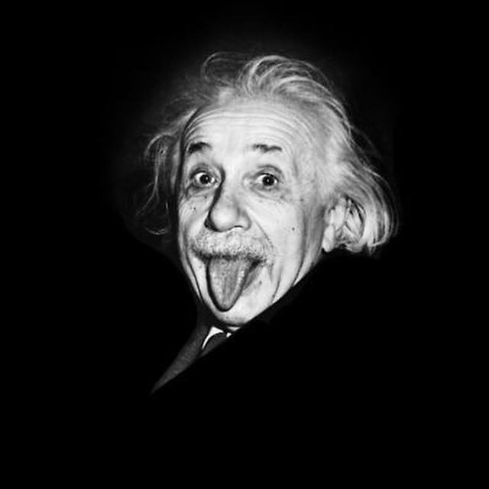
Les Fondamentaux de l’Ingénierie Système
Our situation is not comparable to anything in the past. It is impossible, therefore, to apply methods and measures which at an earlier age might have been sufficient. We must revolutionize our thinking, revolutionize our actions…
Albert Einstein (1948) in “A Message to Intellectuals”
Ciprian.TEODOROV@ensta-bretagne.fr

Slide 2
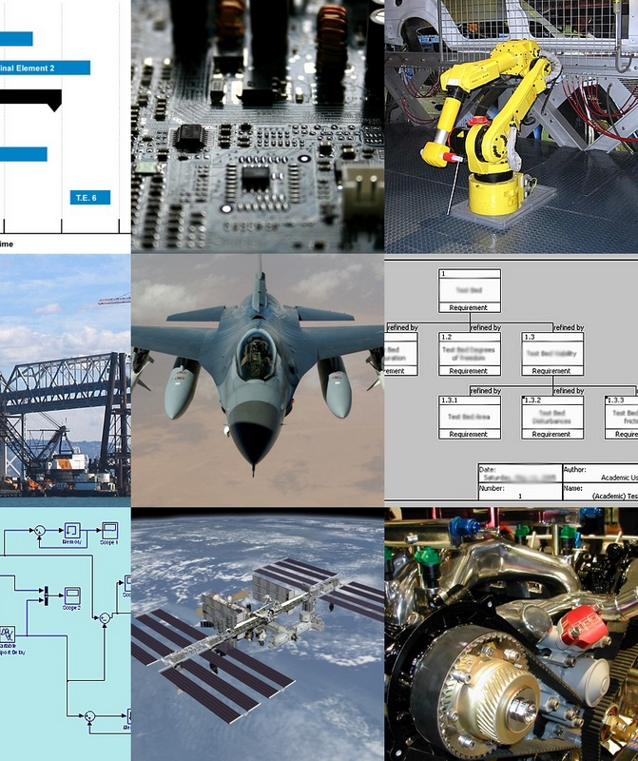
Ce cours est une une porte d'entrée dans l'ingénierie des systèmes,
une discipline importante
et en pleine évolution
Explorez les bases de l'ingénierie système à travers un projet concret de conception, en utilisant le langage SysML.
Objectifs clés :
Méthodologies de conception
Ingénierie des exigences
Analyse fonctionnelle
Conception physique
SysML : Un outil puissant pour structurer et accompagner le processus de conception.
Plongez dans les fondamentaux pour maîtriser les défis de l'ingénierie moderne.

Slide 3
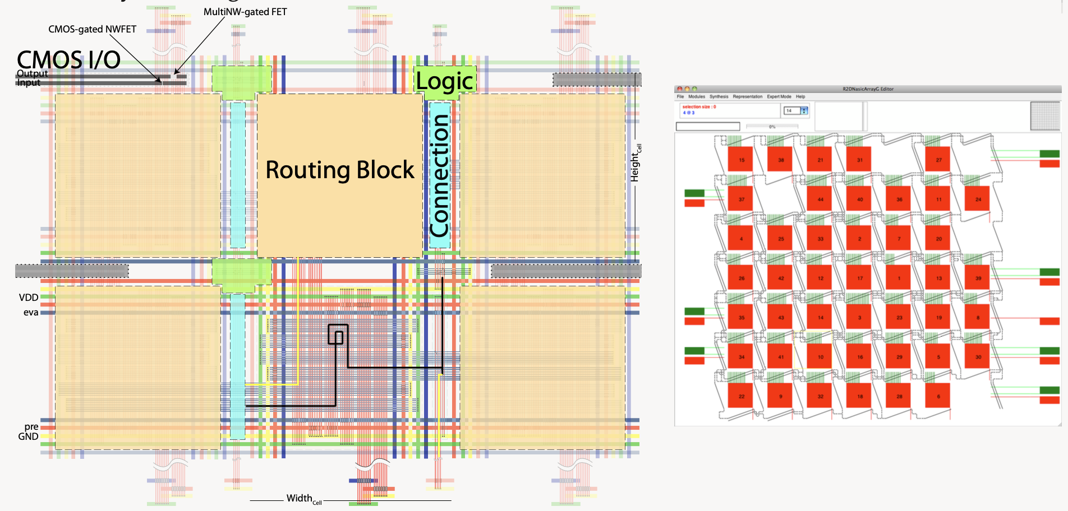
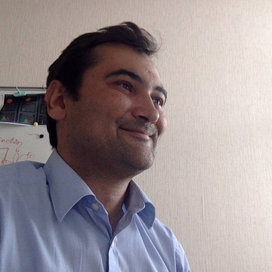
Academia @ Lab-STICC, ENSTA Bretagne - Brest
[23-…] Professor
[15-23] Associate professor
Lead the OBP2 Semantic Diagnosis & Formal Verification research efforts. (http://www.obpcdl.org/)
[13-15] Postdoc
Verification MBSE, Concurrent system modeling, and verification (https://gemoc.org/)
Industry @ Dolphin Integration - Grenoble Area
[11-13] Electronics CAD engineer
Compilation of VHDL, VHDL-AMS for mixed-signal simulation
PhD in Computer Science @ UBO – Brest
[‘10] Visiting fellow @ Nanoscale Computing Fabrics Laboratory
[08-11] Model-driven physical design for future nanoscale architectures
N120
M: ciprian.teodorov [at] ensta-bretagne.fr

Slide 4
L’environnement global évolue sans cesse
Le changement s’accélère
avancées technologiques
découvertes scientifiques
Le monde est :
très interconnecté
l’information circule à la vitesse de la lumière
les entreprises sont en concurrence sur le marché mondial
Poids lourd sur :
l’environnement global
les ressources naturelles
la société

Slide 5
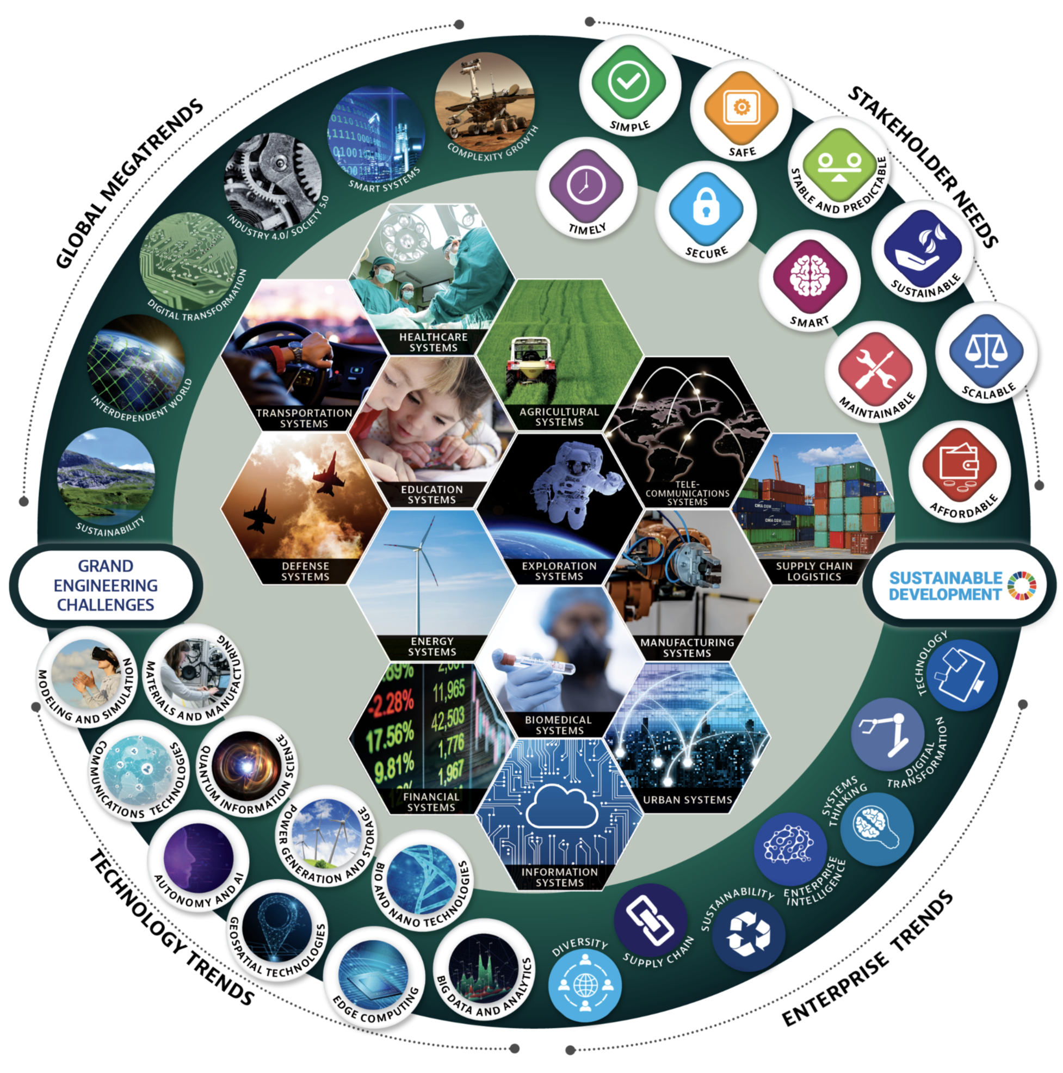
Influencing Factors for Systems Solutions
https://www.incose.org/publications/se-vision-2035

Slide 6
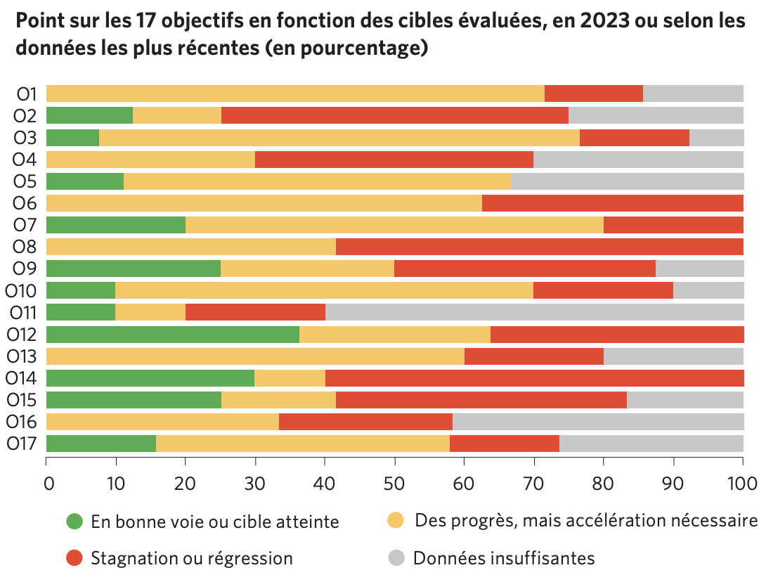
Human and Societal Needs
Les dernières données et évaluations mondiales des organismes responsables brossent un tableau préoccupant.
https://sdgs.un.org/goals
United Nations
Sustainable Development Goals
Rapport 2023
https://unstats.un.org/sdgs/report/2023/The-Sustainable-Development-Goals-Report-2023_French.pdf

Slide 7
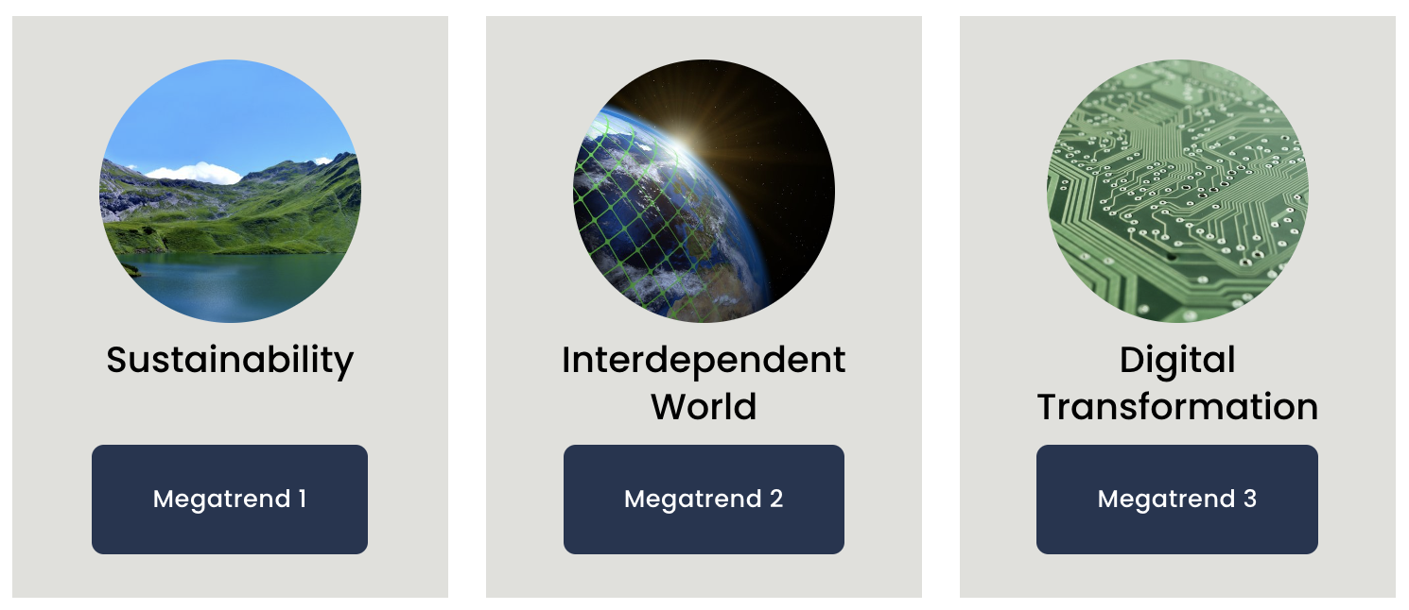
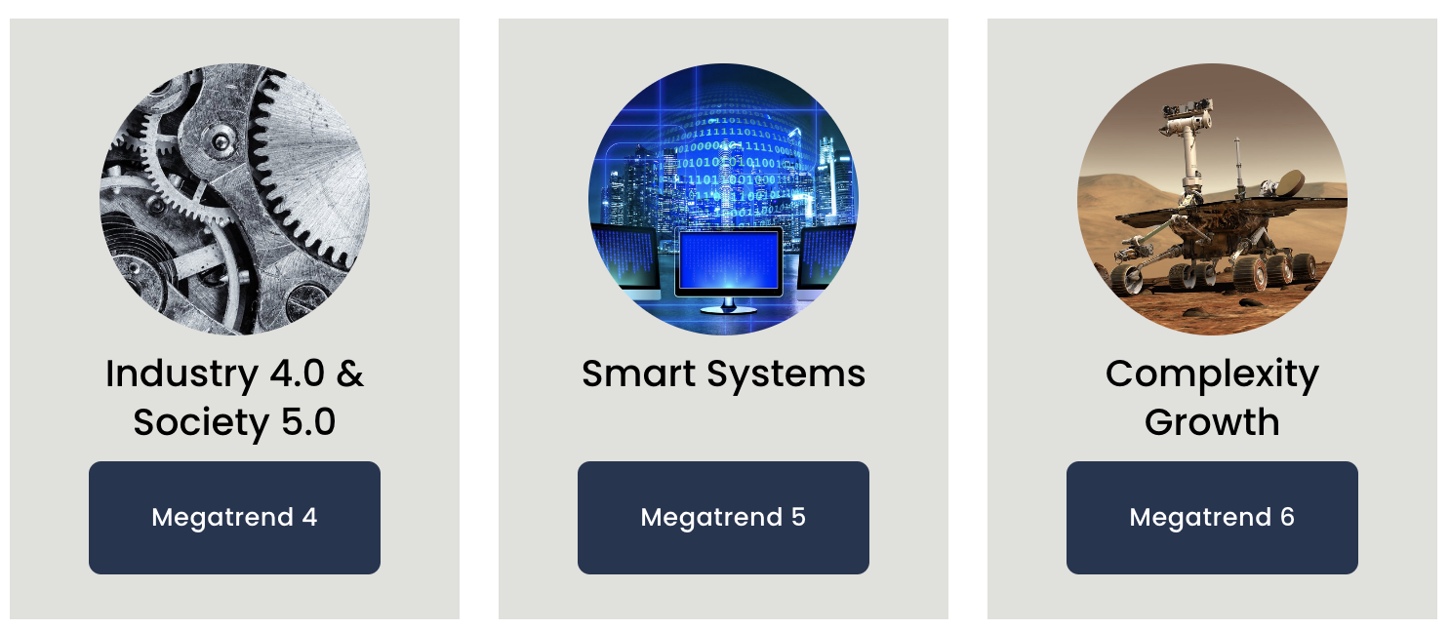
MEGATRENDS
https://www.incose.org/publications/se-vision-2035

Slide 8
Technology trends
Advances in Materials & Manufacturing
Advanced Modeling & Simulation
Autonomy & Artificial Intelligence (AI)
Big Data & Analytics
Bio/Life Science & Nano Technologies
Communications Technologies
Edge Computing
Geospatial Technologies
Power Generation, Storage, & Conversion
Quantum Information Science
https://www.incose.org/publications/se-vision-2035

Slide 9
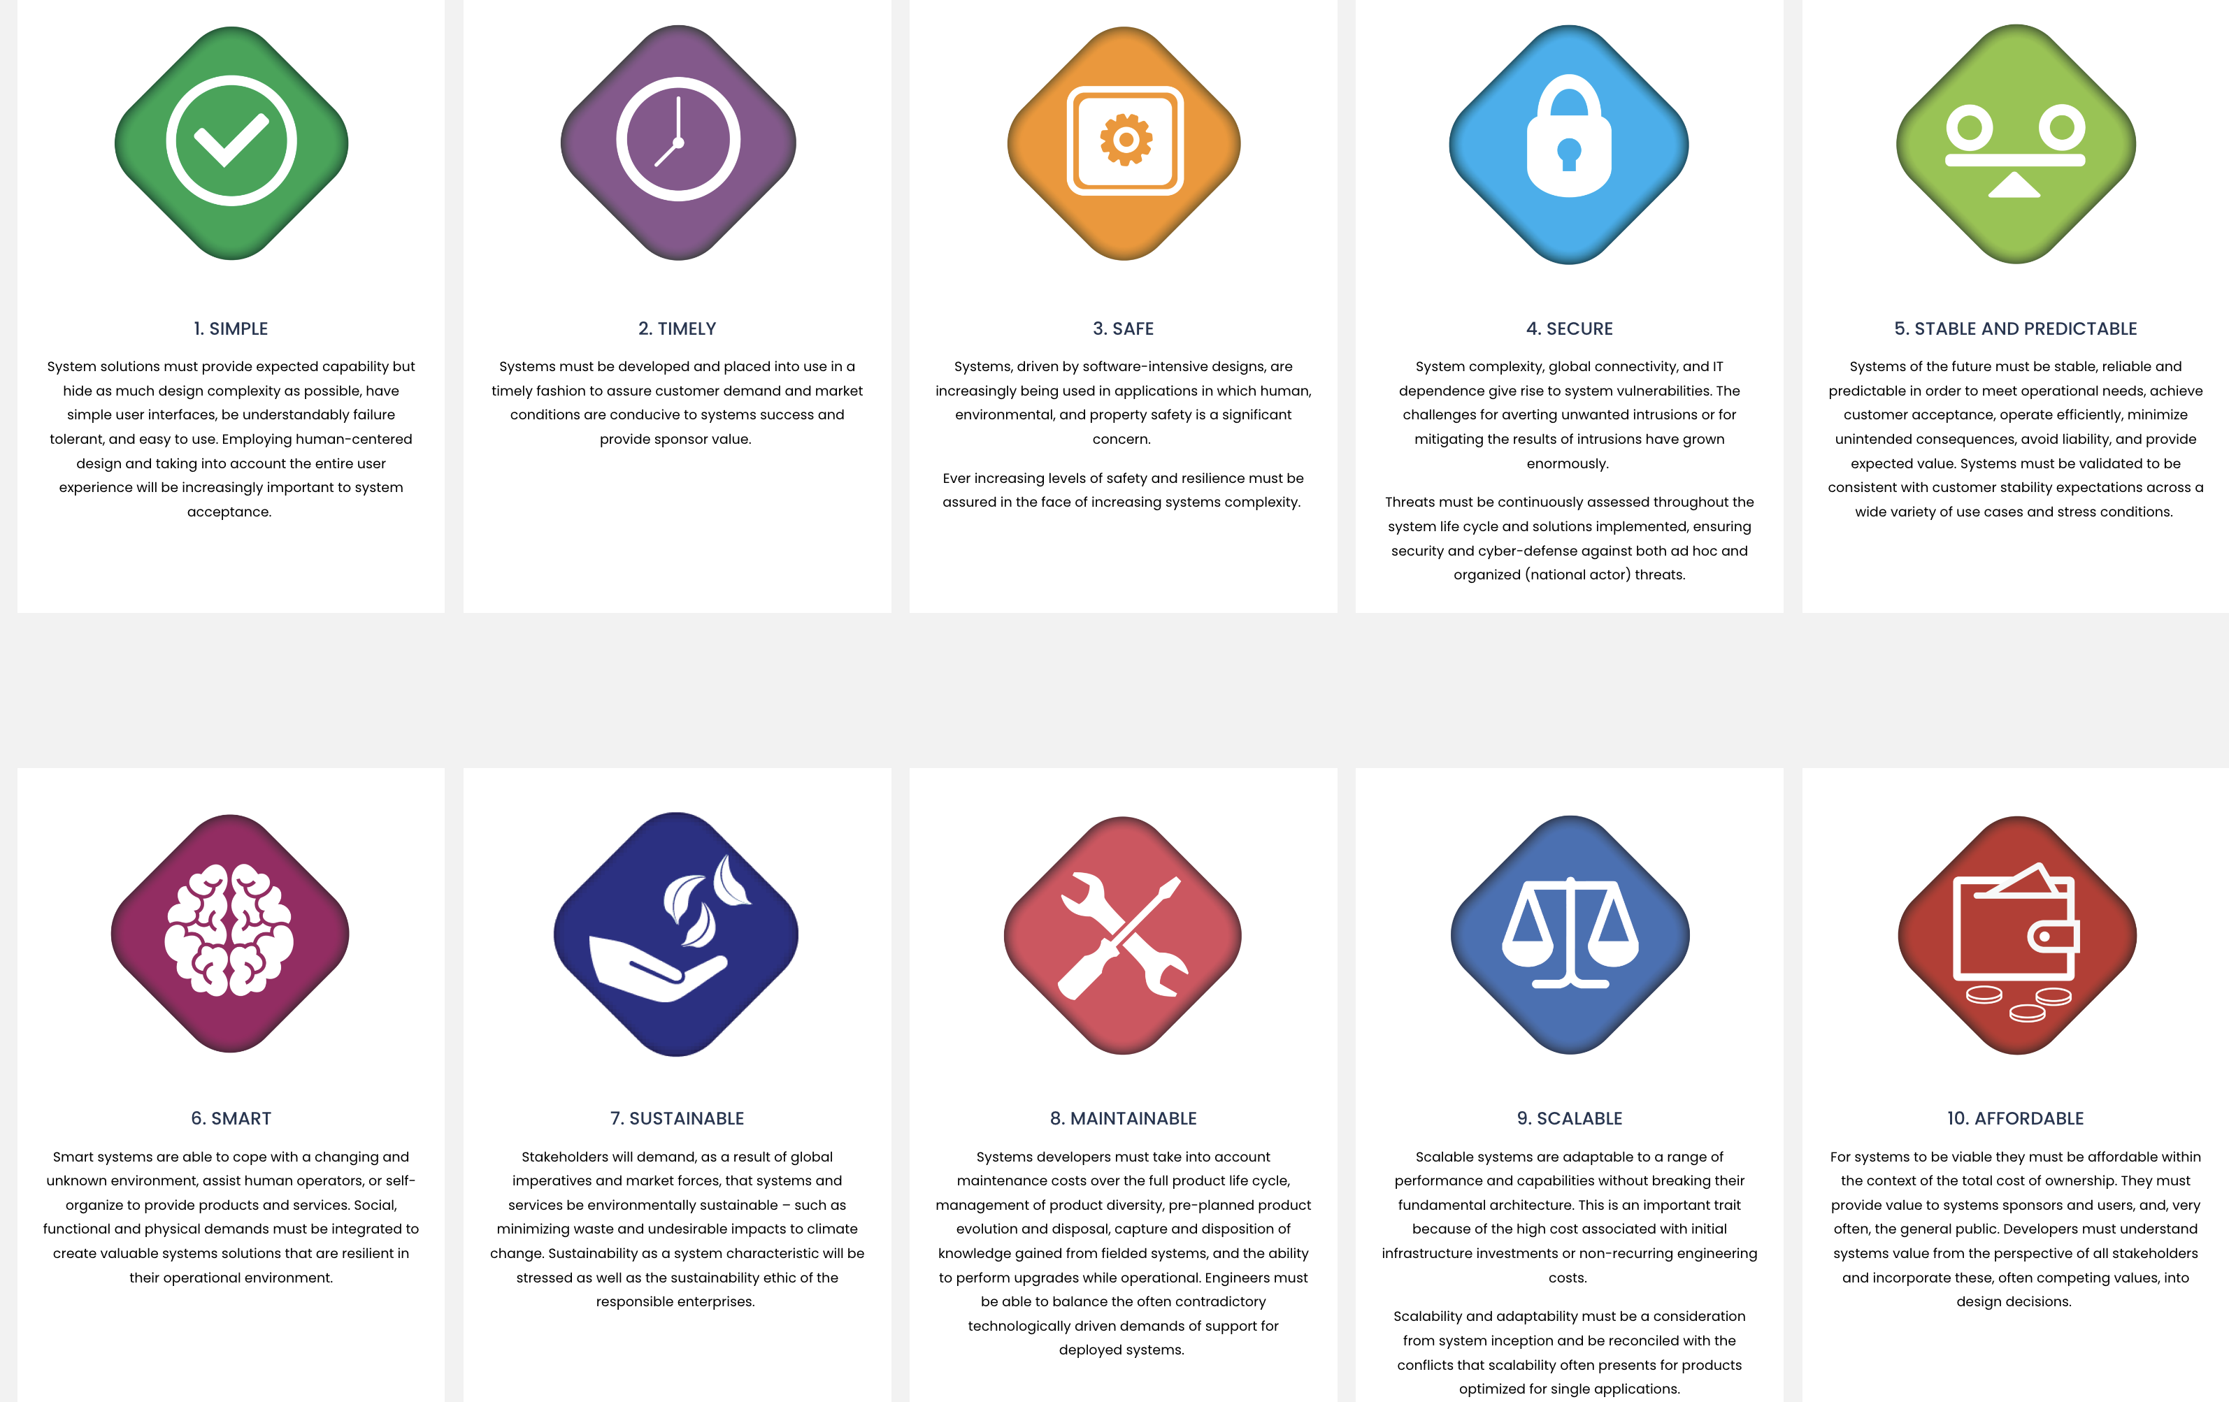
Les attentes des parties prenantes
https://www.incose.org/publications/se-vision-2035

Slide 10
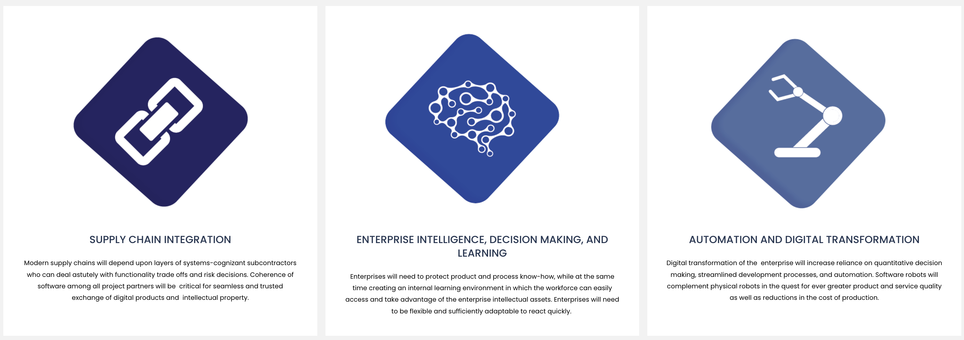
Le contexte des entreprises
https://www.incose.org/publications/se-vision-2035

Slide 11
Domaines
https://www.incose.org/publications/se-vision-2035

Slide 12
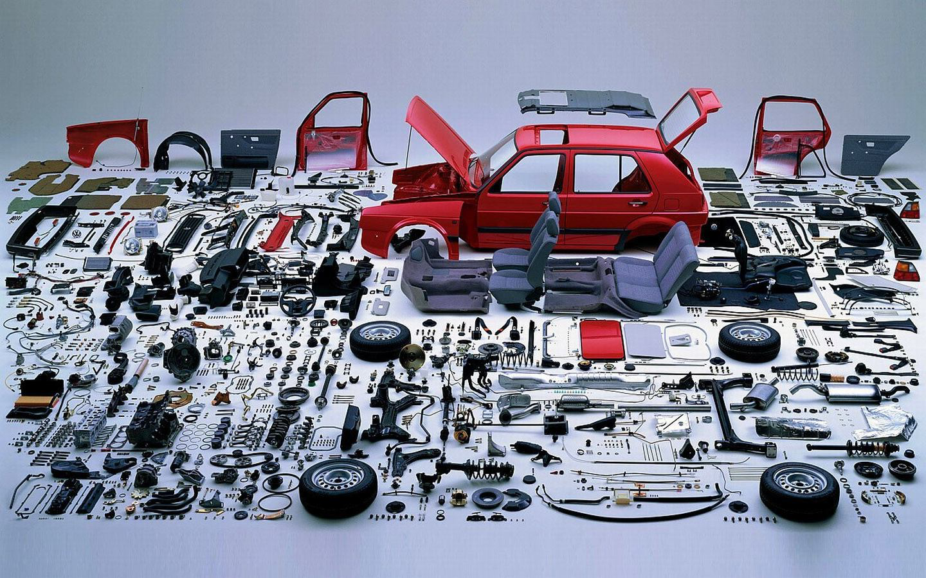
https://teslamotorsclub.com/tmc/threads/how-many-moving-parts-in-a-model-s.29692/page-2#post-872530

Slide 13
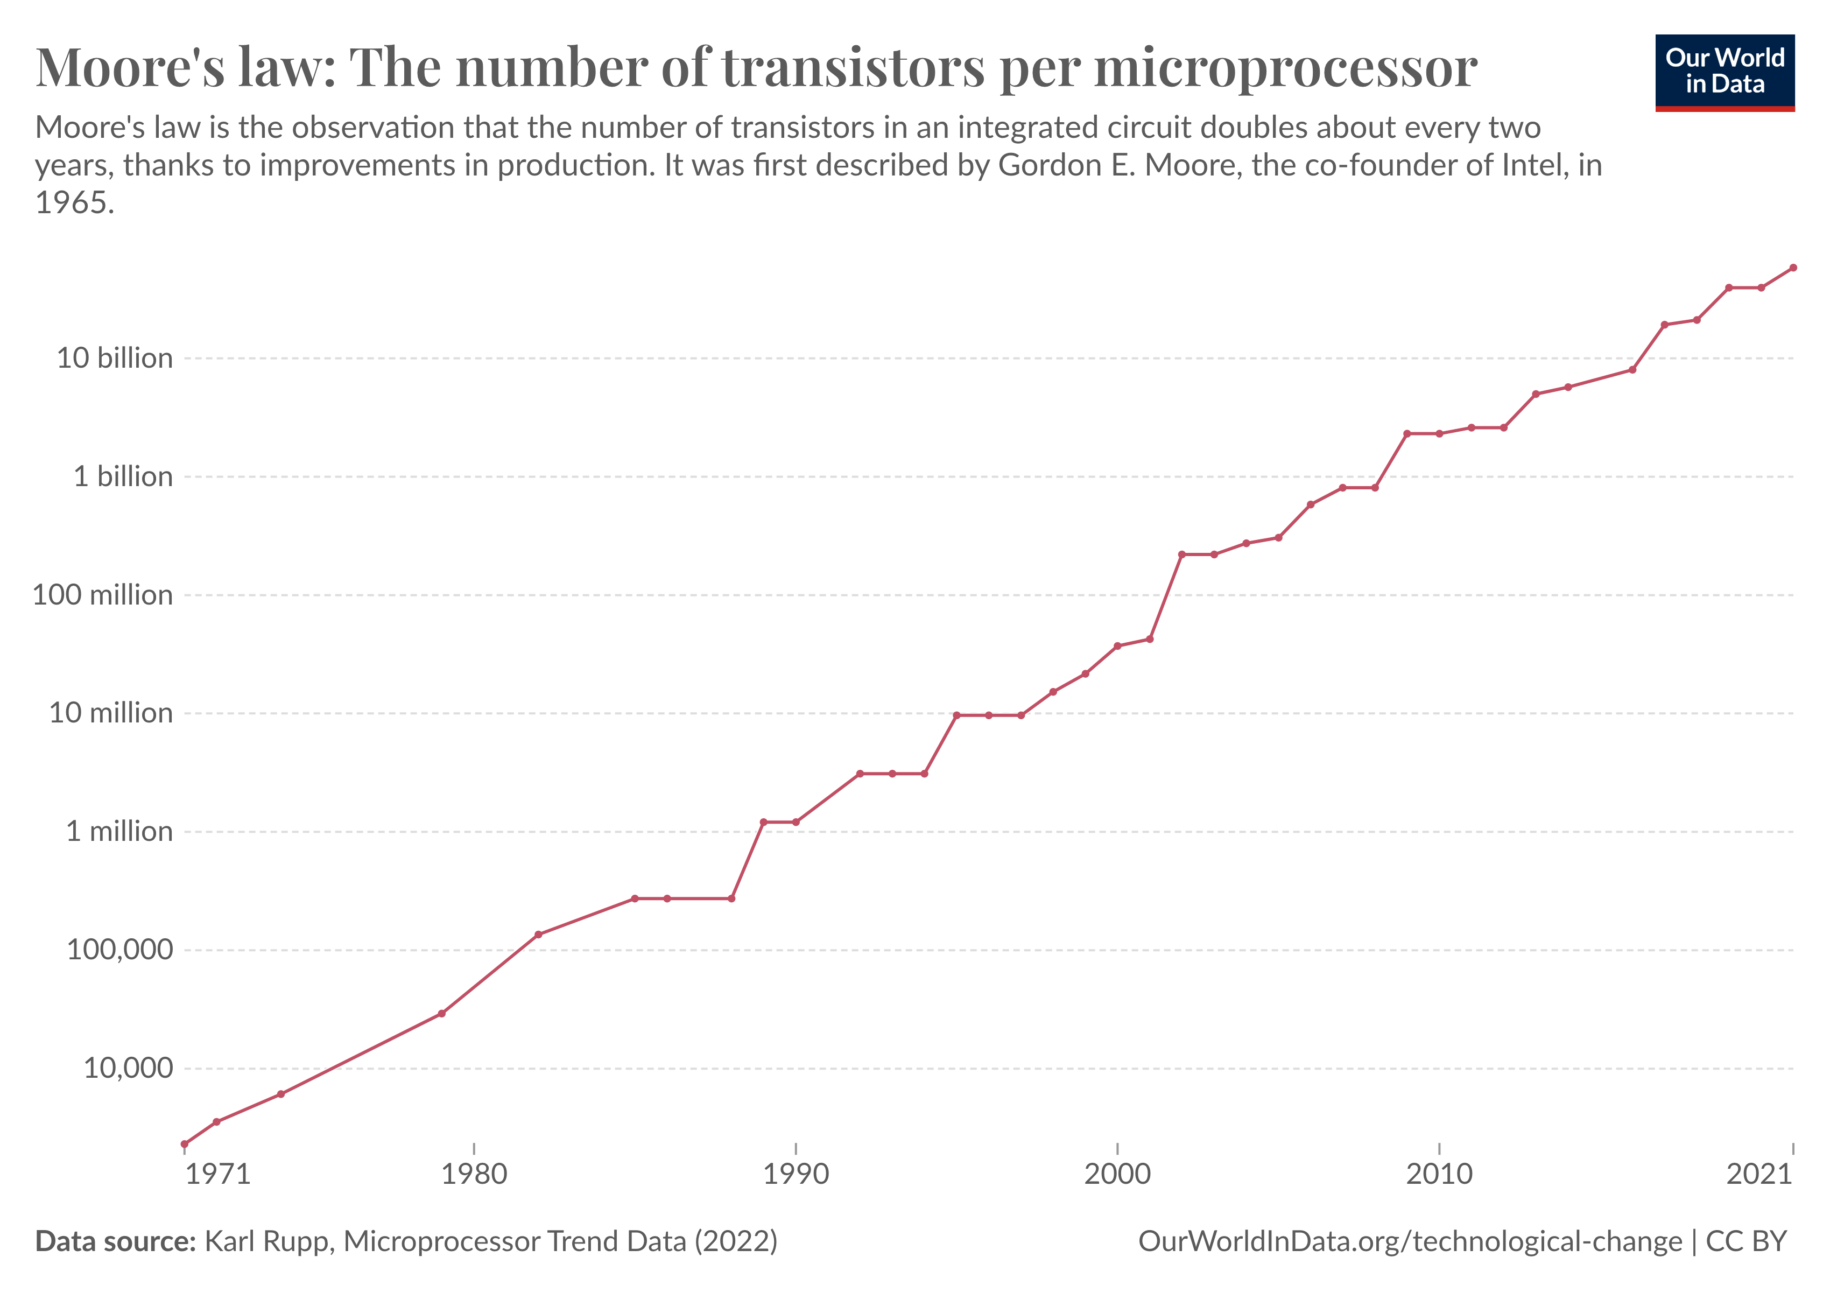
Systems complexity
Ulrich, K.T., Eppinger S.D. , Product Design and Development

Slide 14
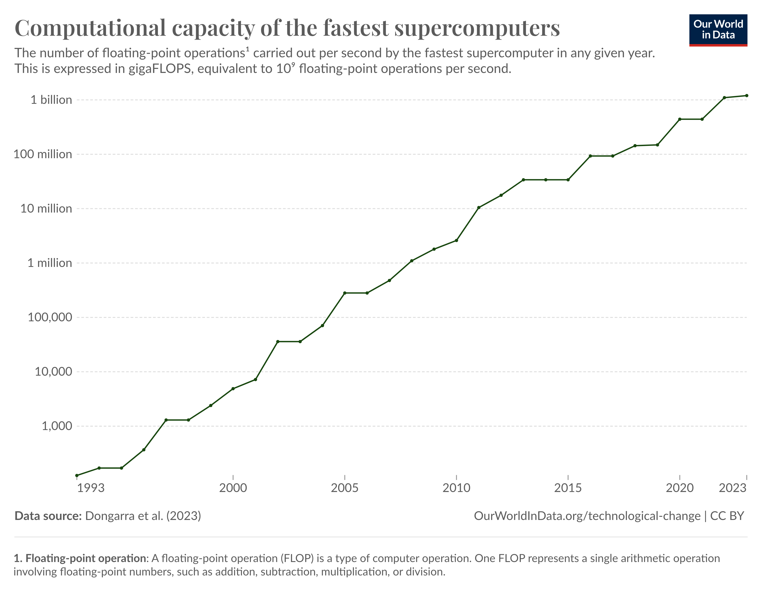

Slide 15
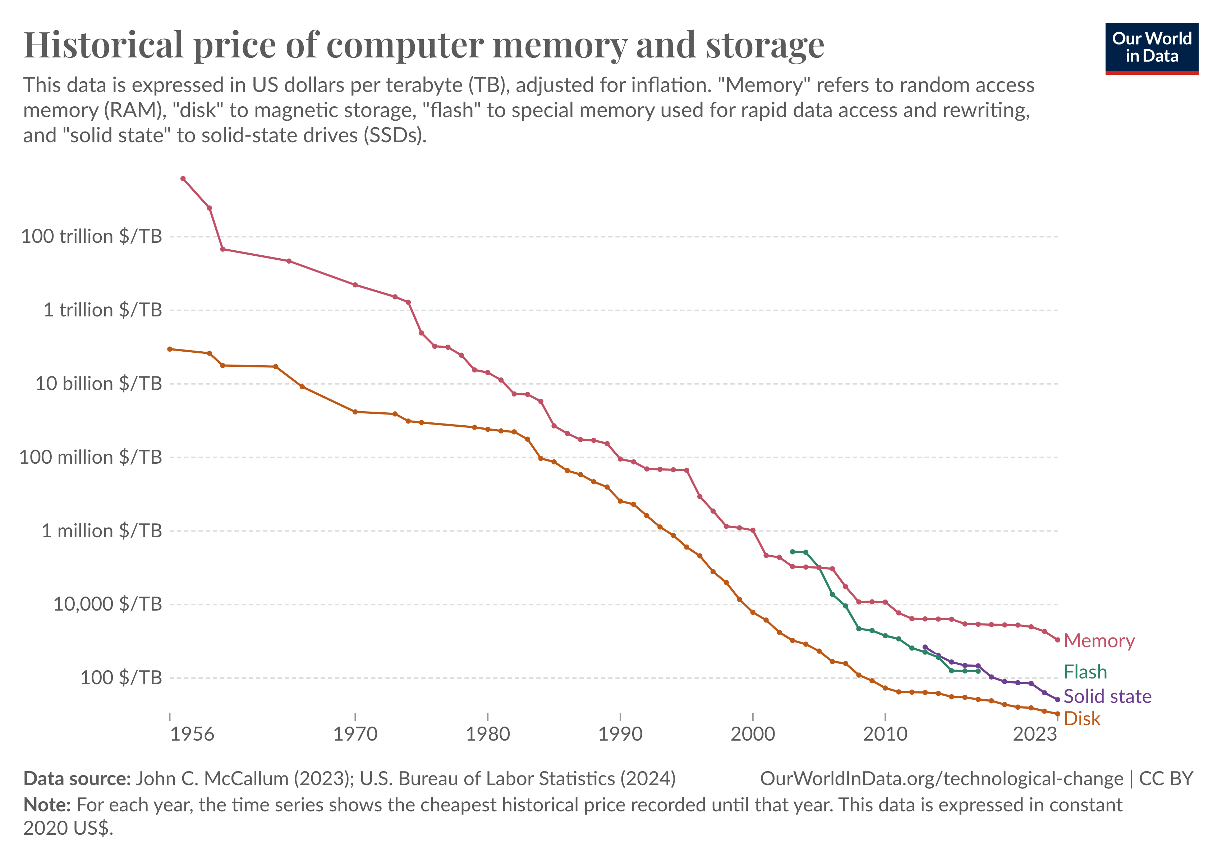

Slide 16
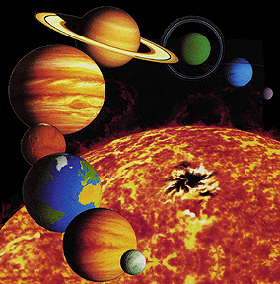
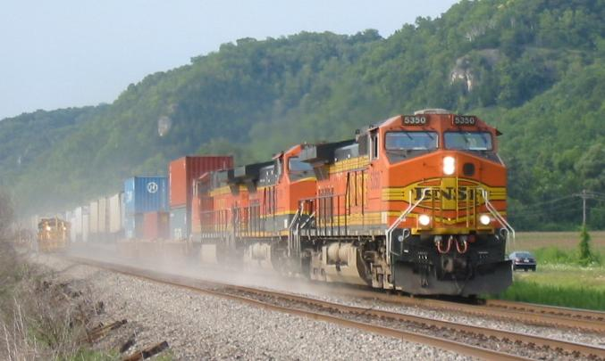
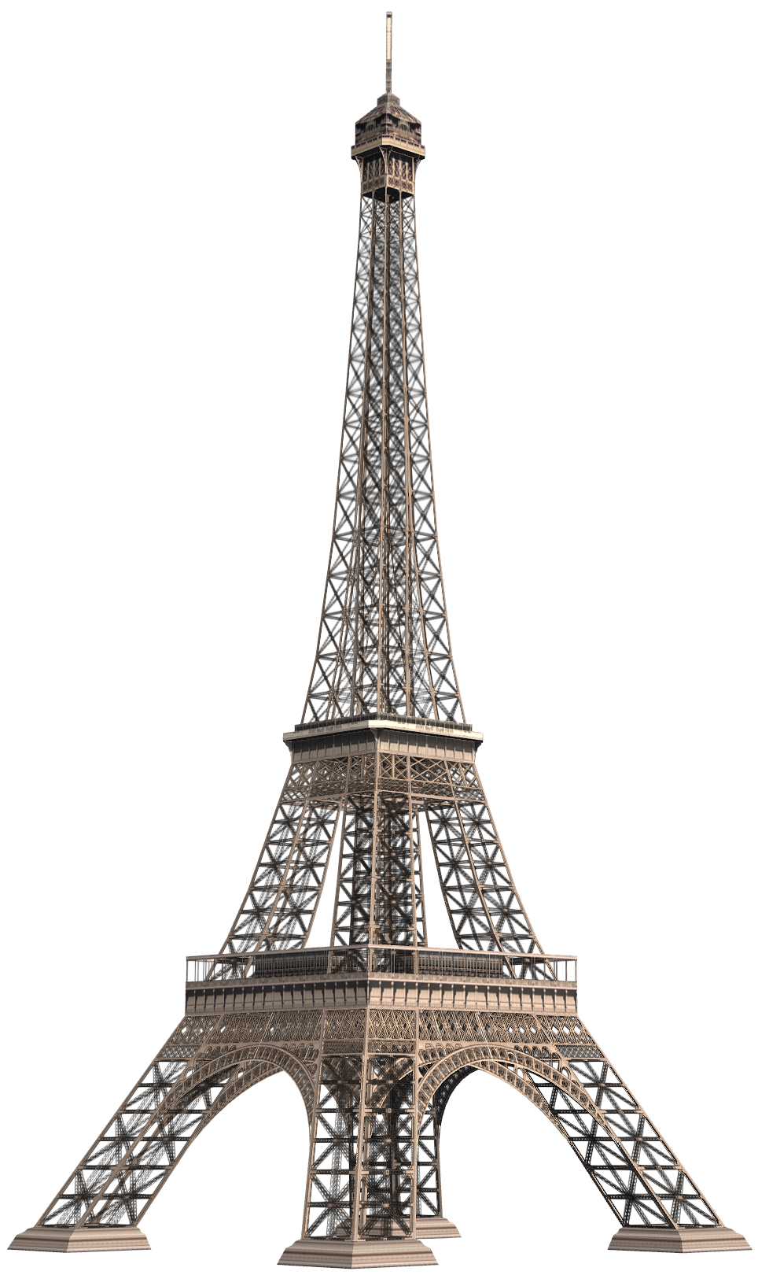
Système : Le mot
Du grec « systêma »
Ensemble de parties coordonnées par une loi

Slide 17
Système : Définition
Un système est un ensemble d’éléments interconnectés permettant d’accomplir une mission définie.

Slide 18
Système : Définition
Un système :
Les éléments du système
Les interconnexions/interactions entre les éléments
La frontière du système
Elément du système
Interconnexion
Frontière du système

Slide 19
Mission du Système
La mission d’un système :
Doit être bien identifiée et clairement définie
Est le point de départ du processus de conception
Est la base pour la vérification et la validation du système
Un système, à travers sa mission, doit résoudre un problème opérationnel réel.

Slide 20
Types de Systèmes
Un système est un ensemble d’éléments interconnectés permettant d’accomplir une mission définie.
Types de systèmes :
Fermés ou Ouverts
Naturels ou Artificiels
Physiques ou Conceptuels
Connus ou Sans précédent

Slide 21
Types de Systèmes : Ingénierie Systèmes
Un système est un ensemble d’éléments interconnectés permettant d’accomplir une mission définie.
Types de systèmes :
Fermés ou Ouverts
Naturels ou Artificiels
Physiques ou Conceptuels
Connus ou Sans précédent

Slide 22
Système : Du produit à la capacité opérationnelle
Système =
Produits Opérationnels
Produits Auxiliaires
Un système offre une capacité opérationnelle et inclut :
Matériel – équipement principal
Opérateurs humains
Formation
Logistique
Infrastructure
Système $≠Produit$

Slide 23
Système : Cycle de vie
Conception
Déploiement
Fin de vie
Réalisation

Slide 24
Ingénierie : Définition
Étude d'un projet industriel
sous tous ses aspects (techniques, économiques, financiers, monétaires et sociaux)
qui nécessite un travail de synthèse
coordonnant les travaux de plusieurs équipes de spécialistes.
(Larousse)

Slide 25
Ingénierie Système : Objectifs
Systems engineering is an interdisciplinary approach and means to enable the realization of successful systems. (INCOSE)
Réponse à l’augmentation de la complexité des systèmes développés.
L’Ingénierie Système :
Attention particulière aux exigences du client
Concentration sur le cycle de vie du système
Interdisciplinaire : management, business, tech., RH
Approche structurée pour la création de la valeur

Slide 26
Le « Cycle de vie » est au cœur de l’Ingénierie Système
Conception
Déploiement
Fin de vie
Re-ciblage
Démantèlement
Mise à jour
Maintenance
Utilisation
Qualification
Validation
Vérification
Intégration
Production
Architecture Organique
Architecture Fonctionnelle
Identification d’exigences
Expression de besoin
Réalisation
Recyclage

Slide 27
Ingénierie Système : Cycle en V
ok?
Conception système
IVVQ système
ok?
ok?
Conception sous-système
IVVQ sous-systèmes
ok?
ok?
Conception composants
IVVQ composants
ok?
ok?
Production, Réutilisation, Achat

Slide 28
Ingénierie Système : Cycle en V
ok?
Conception système
IVVQ Système
Besoins
Exigences
Qualification
Validation
Vérification
Architecture physique
Architecture fonctionnelle
Intégration
ok?
ok?
Production, Réutilisation, Achat

Slide 29
Intégration, Vérification, Validation & Qualification
Conception Système
IVVQ
Validation
Qualification
Conception Sous-Systèmes
Vérification
IVVQ
Intégration
Conception Composants
IVVQ
Production, Re-utilisation, Achat

Slide 30
Intégration, Vérification, Validation & Qualification
CdC Niveau N + 1
Validation
Qualification
Vérification
CdC Niveau N
IVVQ
Intégration

Slide 31
Phases de conception

Slide 32
Phases d’intégration

Slide 33
Points clefs
Points de vues multiples : interne, externe, omniscient
La prise en compte du contexte (environnement)
Hétérogénéité
Multidisciplinarité
Structurel + organisationnel
Emergence du comportement
Idéal (concept) vs optimal (developpement)
Analyse vs synthèse

Slide 34
Conclusion
La notion de système
Les types de systèmes
Le cycle de vie d’un système
L’ingénierie
Définition de l’ingénierie système
Le cycle en V

Slide 35
Agile Systems Engineering Manifesto Hazel Woodcock and Jon Chard
I
Our highest priority is to satisfy the customer through early and regular delivery of demonstrable capability.
Welcome managed change to requirements, even late in development. Agile processes harness change for the customer’s competitive advantage.
Deliver actual or modeled functionality frequently, from a couple of weeks upwards, with a preference to the shorter timescale.
Business people and the project team must work together daily throughout the project.
https://ibm.co/2evNYft

Slide 36
Agile Systems Engineering Manifesto Hazel Woodcock and Jon Chard
II
Build projects around motivated individuals. Give them the environment and support they need, and trust them to get the job done.
Use the most efficient and effective method for conveying information to and within a development team, from face-to-face to social business tools and collaborative design tools.
Demonstrable capability is the primary measure of progress.
Agile processes promote sustainable development. The sponsors, project team, and users should be able to maintain a constant pace indefinitely.
https://ibm.co/2evNYft

Slide 37
Agile Systems Engineering Manifesto Hazel Woodcock and Jon Chard
III
Continuous attention to technical excellence and good design enhances agility.
Simplicity – the art of maximizing the amount of work not done – is essential.
The best architectures, requirements, and designs emerge from self-organizing teams.
At regular intervals, the team reflects on how to become more effective, then tunes and adjusts its behavior accordingly.
https://ibm.co/2evNYft

Slide 38
